Slide 1
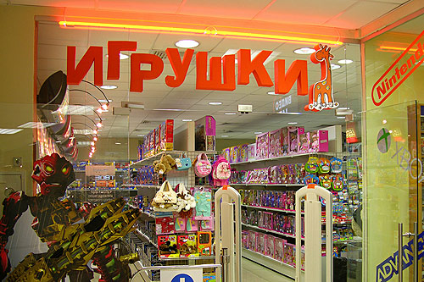
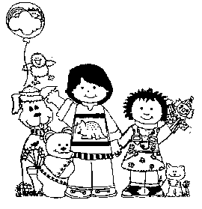
Как выбрать игрушку для ребенка ?
СОВЕТЫ РОДИТЕЛЯМ ДОШКОЛЬНИКОВ

Slide 2
«Игра для ребенка – естественный способ рассказа о себе, своих чувствах, мыслях, о своем опыте»
Зинкевич-ЕвстигнееваТ. Д.
«Игра – это огромное светлое окно, через которое в духовный мир ребенка вливается живительный поток представлений и понятий. Это искра, зажигающая огонек пытливости и любознательности» Сухомлинский В. А.
«Ребенок играет не только с игрушками, он играет словами, ситуациями, событиями, он играет со всем миром. Если маленький ребенок ничего не придумывает, если его творчество не изливается из него мощным ярким потоком, тогда надо бить тревогу и думать, что такое произошло с ребенком, здоров ли он»
Юркевич В.С.
«Игра – жизненная лаборатория детства. В игре, в этой специальной обработке жизненного материала есть самое здоровое ядро разумной школы детства»
Шацкий С.Т.

Slide 3
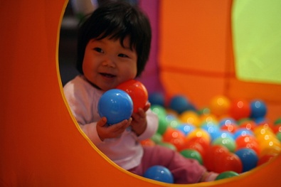
ИГРА – ВЕДУЩИЙ ВИД ДЕЯТЕЛЬНОСТИ ДОШКОЛЬНИКА
В игре формируются новые качества личности и психики дошкольника:
коммуникативные способности
воображение
произвольность поведения
способность к символическим замещениям
способность к преобразованиям
наглядно-образное мышление
самооценка
В игре удовлетворяются основные потребности самого ребенка:
в общении
в познании
в движении
в самовыражении и самостоятельности
в радости, удовольствии
в подражании взрослому
Потенциал игры
средство общения с ребенком
средство обучения, воспитания, развития ребенка
средство изучения ребенка
средство коррекции поведения и психического развития ребенка
средство здоровьесбережения ребенка

Slide 4
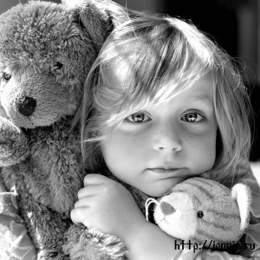
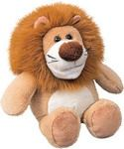
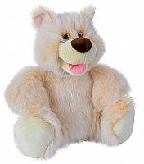
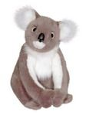
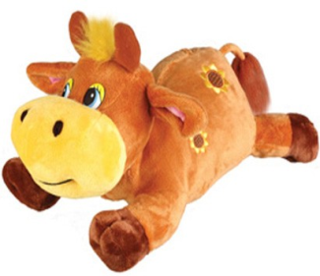
Игрушки - защитники, успокоители
Большие плюшевые медведи, добрые львы, мягкие тигры, большие собаки и даже (иногда) мягкие плюшевые крокодилы…
Игрушки, которые можно обнять, к которым можно прижаться, которые позой и мордой излучают спокойствие и силу, они - большие, взрослые, сильные, дают опору и защиту.

Slide 5
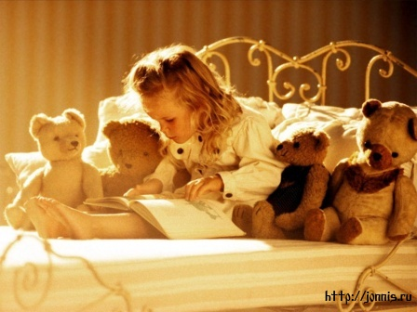
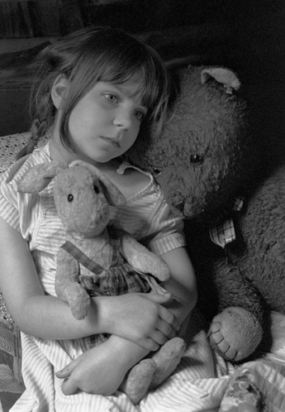
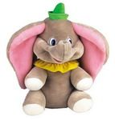
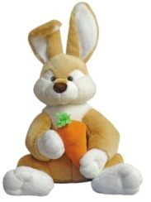
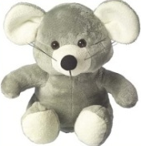
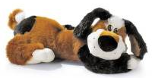
Игрушки - утешители
Это могут быть игрушки-защитники, а также мягкие небольшие игрушки с внимательным, дружелюбным и заботливым выражением лица. Плюшевые коровы, зайцы, небольшие собачки, внимательные бобры и белки…
Ребенок чувствует, что они понимают его, принимают его и сочувствуют ему, они не взрослые, небольшие, они - такие же, как он.

Slide 6
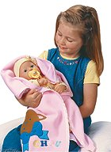
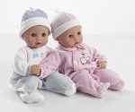
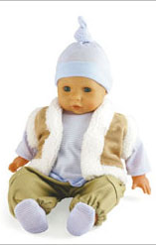
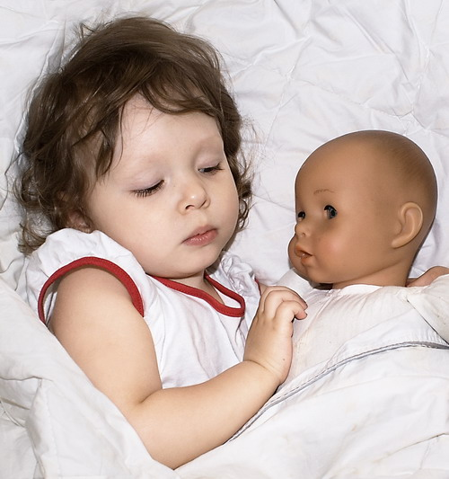
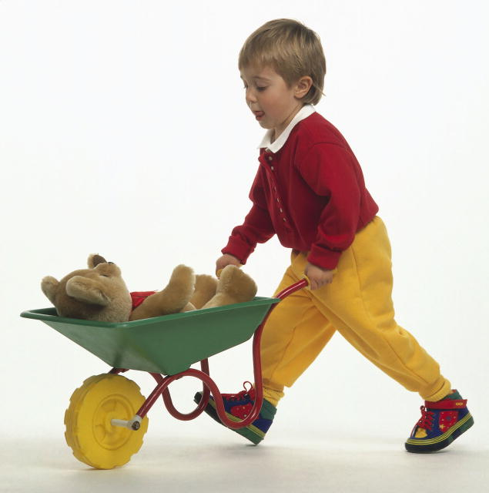
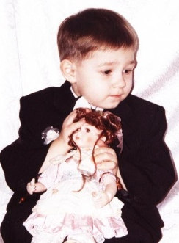
Игрушки для проявления заботы
Эта группа пересекается с группой игрушек для идентификации, но сюда особенно относятся малыши и пупсики. В игре с этими игрушками можно идентифицироваться с компетентным, сильным, заботящимся взрослым.
Психологическая и гармонизирующая функция этой игрушки состоит в том, чтобы дать пережить заботу и упражняться в эмпатическом понимании.

Slide 7
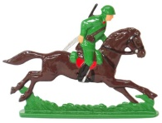
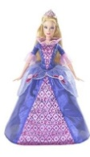
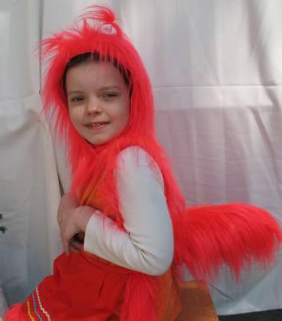
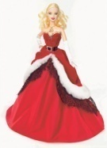
Игрушки для
идентификации в ролевой игре
В эти игрушки играют. В них ребенок узнает себя, примеряет себя к ним, но они не сопровождают ребенка в трудных ситуациях его жизни, они не вступают в диалог.
Для девочек - это принцессы, с красотой которых можно идентифицироваться; для мальчиков - сильные герои.
Это игрушки, представляющие героев любимых книг, мультфильмов, а также их костюмы, которые можно надеть, чтобы стать этими героями.
Это игрушки, качества которых, ребенок оживляет и ощущает в себе, проигрывает, проживает их, примеривая себе - как это мне, мое - не мое.
Сюда же относится огромное многообразие игрушек, на которых что-то можно легко проецировать - как достоинства, так и недостатки.

Slide 8
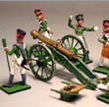
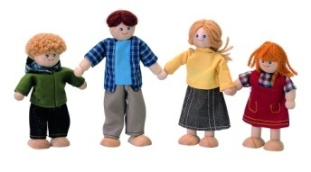
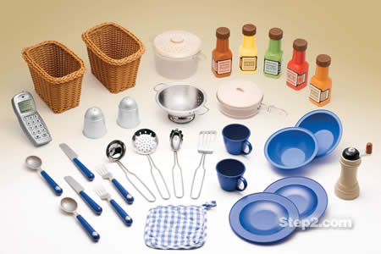
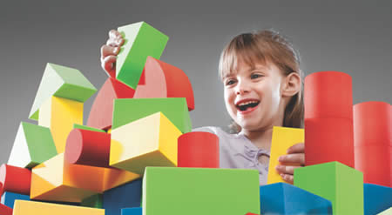
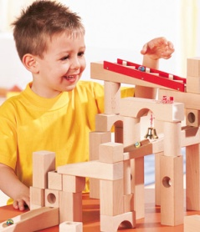
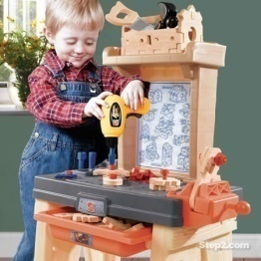
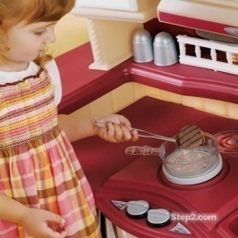
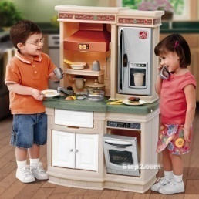
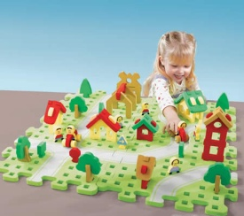
Игрушки, обладающие свойствами объекта-посредника.
Игрушки для создания социально-культурных ситуаций и овладения социальными ролями, воссоздания того или иного социально-психологического микроклимата, инструмент для социализации, для отработки и упражнения в различных навыках.
Мелкие куклы, представляющие семью; солдатики, ролевые персонажи (милиционер, шофер, доктор, повар и др.), а также предметы, помогающие войти в социальную роль самому ребенку - посуда, транспорт, аптечка, игрушечная мебель и др.
Различного рода конструкторы.
Их цель: развитие внимания, пространственного мышления, моторики рук.
С их помощью дети также имитируют сюжеты из социальной жизни (например, с помощью конструктора «Лего»).

Slide 9
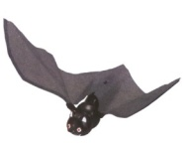
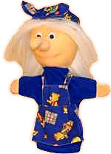
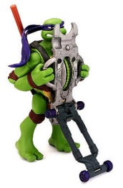
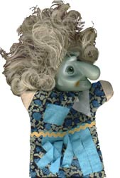
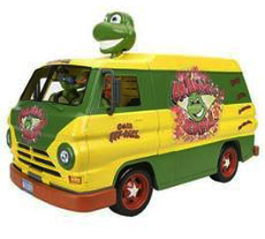
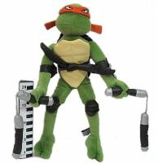
Агрессивные игрушки для канализации агрессии, освоения социальных норм обращения с агрессией.
Агрессивные игрушки для символизации негативных чувств.
Игрушки-страшилки (их функция - справляться со своим страхом).
Игрушечное оружие и доспехи.
Негативные персонажи (как модель силы).
В игре с этой игрушкой можно выражать агрессию, как с помощью игрушки на кого-то, так и на саму игрушку без страха наказания, ведь она же плохая, злая и опасная, и все-таки не ответит тем же.
Это зубастый волк, крокодил, Баба-Яга…
Особенность агрессивной игрушки в том, что она должна выражать агрессию однозначно и быть предназначенной для нападения.

Slide 10
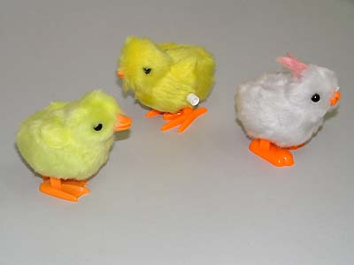
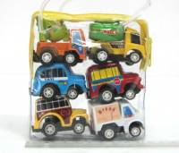
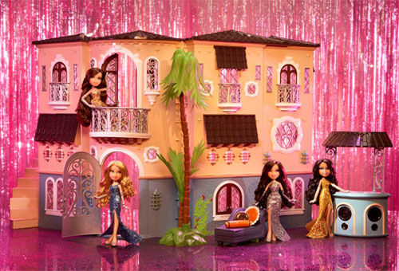
Игрушки – однодневки
Игрушки для коллекционирования
Придуманы взрослыми, чтобы недорого занять ребенка на время, переключив на новое впечатление.
Это механизированные игрушки, которые легко ломаются, или стереотипные мягкие игрушки, подобные тем, которые мы видим в детских игровых автоматах.
Они не дают развиться любви к этой вещи и ведут к потребительству в детской комнате, отнимая время и не давая ничего питательного душе или голове.
К ним относятся фарфоровые куклы, в которые нельзя играть, потому что они легко бьются; модели машинок, обычные игрушки, превращенные в часть коллекции.
В них нельзя играть, но ими можно обладать. Часто такими игрушками становятся Барби всех видов (например, сказочные героини-принцессы из диснеевских мультфильмов).

Slide 11
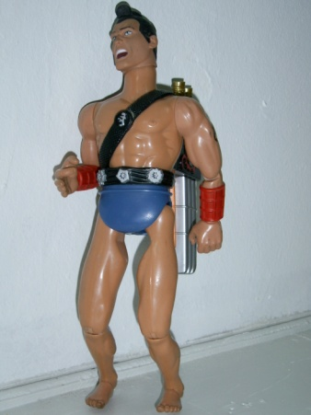
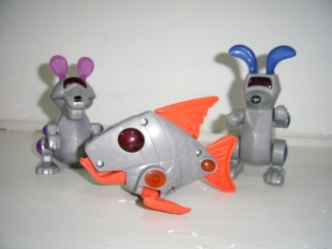
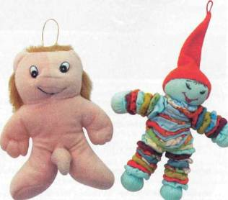
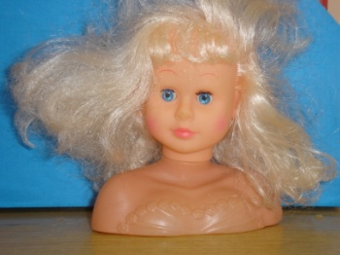
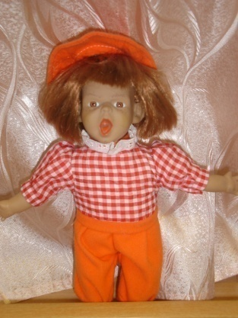
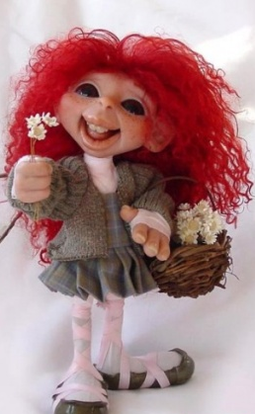
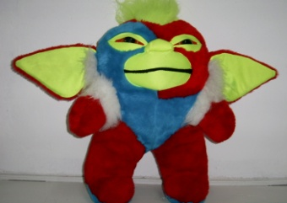
Внимание, АНТИигрушка!

Slide 12
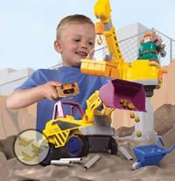
Педагогическая оценка игрушки
Простота и доступность
Потенциальная возможность стать предметом соответствующего действия (деятельности) ребёнка
Привлекательность для самого ребёнка (отвечает его интересам и потребностям)
Открытость для разнообразных форм активности ребенка (для преобразований)
Возможность самостоятельной деятельности
«Коммуникативность» игрушки (потенциальная направленность на общую, совместную игру)
Оптимальное сочетание новизны и узнаваемости, наличие задачи и ориентиров для её решения
Этический аспект игрушки (вызывает добрые, гуманные чувства)
Эстетический аспект игрушки (художественные качества)
«Современность»игрушки (способность воплотить в себе и передать детям
«дух своего времени»)
«Традиционность» игрушки (связь с культурными традициями своего народа)
Технические качества игрушки (прочность и безопасность)

Slide 13
Психологи советуют
Вы сами можете почувствовать восприятие ребенка, его магический мир, если увидите или почувствуете:
способность игрушки оживать;
что-то, что делает игрушку настоящей;
первичное вызываемое чувство;
чувства, возникающие от контакта с игрушкой (когда представляете, что она оживает);
внутренние состояния ребенка, с которыми она связана;
культурные контексты, в которые может увести воображение ребенка эта игрушка;
отношение к игрушке;
действия, которые в отношении
игрушки хочется совершить.
Взрослые сами могут попрактиковаться в детском восприятии игрушек. Для этого нужно вынести все свои знания за скобки и увидеть игрушку как будто в первый раз, отвечая при этом на вопросы: Что это? Как это мне? Так ли это?

Slide 14
Объем российского рынка игрушек — 12,5 млрд. рублей в год. Доля отечественных товаров едва достигает 10 процентов. Как минимум, 70 процентов продукции поступает к нам из Китая.
Из 180 тысяч игрушек, взятых на испытания Роспотребнадзором в текущем году, 93 тысячи не соответствуют требованиям безопасности.
(По данным Комитета по делам женщин, семьи и детей Госдумы РФ)

Slide 15
«Группа риска»
Игрушечное оружие - это могут быть ружья, стреляющие шариками и игрушечные мечи-копья, которыми можно пораниться. (На первом месте по травматизму - игра «Дартс»).
Игрушки с движущимися деталями: от машинок до вертящихся кукол. (Часто в эти детали попадают не только части одежды или волосы, но и детские пальцы).
Игрушки с мелкими деталями без ограничения возраста - это могут быть конструкторы или кукольные аксессуары.
Игрушки, у которых лезет мех. (Они могут вызвать негативные последствия от аллергии до удушья).
Шумные игрушки, которые могут негативно воздействовать на слух.

Slide 16
Сертификация игрушки
Санитарно-эпидемиологическое заключение, оно же гигиенический сертификат - документ, подтверждающий, что продукция соответствуют установленным гигиеническим нормам и санитарным правилам.
Служит официальным подтверждением безопасности продукции для здоровья человека.
Выдается органами санэпиднадзора (Роспотребнадзора) после проведения экспертизы продукции.
Сертификат соответствия ГОСТ (сертификат ростеста, сертификат качества, сертификат безопасности или таможенный сертификат) - документ, подтверждающий, что продукция соответствует требованиям качества и безопасности, установленным для данной продукции действующими стандартами и правилами.
Выдается органами по сертификации, аккредитованным в системе ГОССТАНДАРТа на основе сертификационных испытаний в аккредитованной лаборатории.

Slide 17
Маркировка безопасной игрушки должна быть на русском языке и содержать следующую информацию:
ГОСТ 25779-90
значок Госстандарта (РСТ), под ним две цифры и две буквы — обозначение, что игрушка протестирована в специальных лабораториях
страна, организация-изготовитель
возрастные ограничения с предупредительными надписями
инструкция по уходу за игрушкой

Slide 18
Информация об игрушке, предусмотренная ГОСТ 25779-90 (Игрушки. Общие требования безопасности и методы контроля.)
наименование товара
наименование страны и фирмы изготовителя
сведения об основных потребительских свойствах
цена в рублях
гарантийный срок (на электромеханические игрушки)
правила и условия эффективного и безопасного хранения, транспортирования, ремонта и использования игрушек
дата изготовления
срок службы
адрес (место нахождения), фирменное наименование изготовителя (исполнителя, продавца, уполномоченной организации или уполномоченного индивидуального предпринимателя, импортера) и место нахождения организации, уполномоченной изготовителем (продавцом) на принятие претензий от потребителей и производящих ремонт и техническое обслуживание электромеханических игрушек
основные размеры и количество
состав (комплектность)
товарный знак (товарная марка) изготовителя (при наличии);
штриховой код товара (при наличии)
В случае небольших размеров упаковки или этикетки, на которых невозможно поместить необходимый текст полностью, допускается изложение информации о товаре или части её на листе-вкладыше, прилагаемом к каждой единице товара.
В соответствии с п.3.4 СанПиН 2.4.7.007-93 на потребительской таре или вкладыше дополнительно указывается для детей какого возраста предназначена конкретная игрушка или игра.
(Закон РФ «О защите прав потребителей»)

Slide 19
Главная функция игрушки - активизация самостоятельной детской деятельности.
Для каждого возраста существуют свои особенные игрушки, которые предполагают определённый способ действия и наиболее тесно связаны с возрастными особенностями и задачами развития данного периода.
«Объединение независимых экспертов игровой, учебно-методической и электронной продукции для детей» (см. сайт www.moo-edd.ru).

